Slide 1
ESCUELA NORMAL DE EDUCACIÓN PREESCOLAR.
Licenciatura en Educación Preescolar
Curso: Estrategias para la Exploración del Mundo Natural.
Maestra: Yixie Karelia Laguna Montañez.
1°A.
Unidad III: El trabajo por proyectos en ciencias naturales y los fenómenos físicos
Alumnas:
CARO ORTEGA PEREZ #17
DANNA SOPHIA RANGEL IBARRA. #18.
ADRIANA RODRIGUEZ HERNANDEZ # 20
SALTILLO COAHUILA. 22 DE ABRIL DEL 2020.

Slide 2
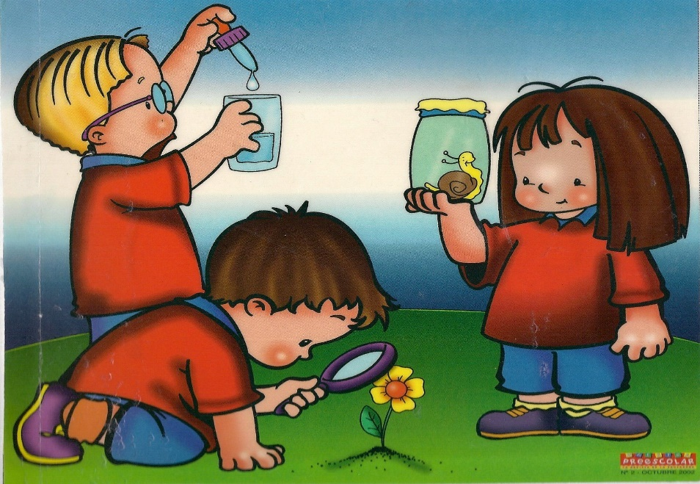
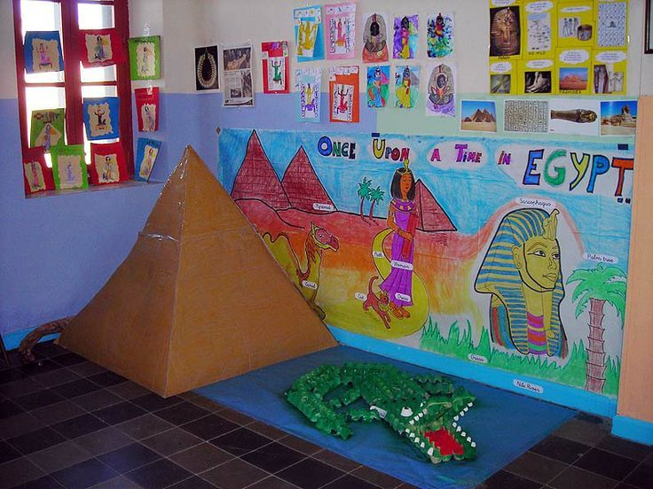
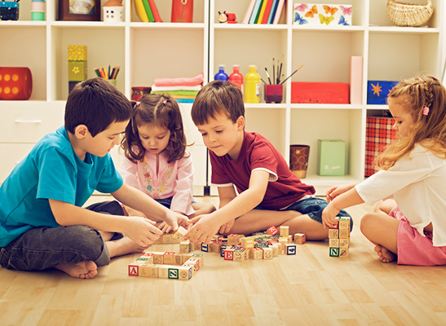
Trabajo por proyectos
Consiste en:
Elegir un tema en general y de ese partir para desarrollarlo y trabajarlo en otras áreas.
Son utilizados desde el siglo XX
IMPORTANCIA:
Ayuda a los niños a pensar y a investigar, creando constantemente en el aula situaciones que les estimule a tomar decisiones, analizar, reflexionar, debatir, contrastar, buscar información.

Slide 3
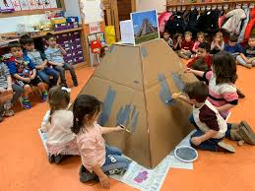
Habilidades:
Se desarrollan de forma íntegra y armoniosa, no significa que tengan una mera adquisición de contenidos conceptuales, sino que sean capaces de equivocarse, de proponer, de investigar… etc., pues sólo de esta manera podrán entender la realidad que les rodea, y somos nosotros quienes debemos favorecer esa inquietud y propiciar el que ellos sean conscientes de sus procesos de aprendizaje.

Slide 4
Etapas para trabajar por proyectos
Tipos de proyectos que se utilizan en ciencias:
Se utilizan aquellos que se basan en el método científico como de investigación, de intervención, de desarrollo tecnológico (aporte al campo científico) y de evaluación (miden el impacto).
Planeación:
elección de un tema, detección de ideas previas, evaluación de la fase inicial.
Ejecución del proyecto: búsqueda de información y material, hacer el proyecto.
Evaluación del proyecto: evaluación final y elaboración de conclusiones.

Slide 5
Actividades que realizan los alumnos: investigan, proponen hipótesis y explicaciones, discuten sus opiniones, trabajan en la elaboración de un producto, intercambian comentarios y producen nuevas ideas.
Actividades de los docentes:
planificar, observar los procesos, cambios, conductas, dificultades que el alumno desarrolle en el proceso; acompañar como mediador y proporcionar apoyo, estimular el trabajo de los alumnos para que desarrollen habilidades y proporcionar una experiencia de aprendizaje significativo. Por último evalúa los logros desde el inicio hasta el final.
Duración:
desde una semana hasta el tiempo que se requiera

Slide 6
EVALUACION:
se puede realizar con herramientas como rubricas para la autovaloración, escaleras de retroalimentación o escaleras de metacognición, estos resultan muy útiles, ya que los alumnos tienen visible los objetivos y establecer planes de mejora. Consiste en juzgar algo y calificarlo, la valoración, por el contrario, valora algo y ofrece retroalimentación y propuestas de mejora.
Los proyectos deben concluir con la creación de un producto o el desarrollo de un proceso final que permita al alumno poner en práctica, organizar y difundir todo el trabajo realizado a lo largo del proyecto, este se plantea en la introducción del proyecto, ya que sirve de guía de las diferentes tareas y llevarlo a cabo. El producto final se centra en la creación de recursos y la realización de procesos que impliquen la difusión de todos los procesos, habilidades, competencias y contenidos trabajados.
Un proyecto científico consiste en desarrollar acciones para alcanzar una meta que se vincula a la ciencia. Un proyecto ciudadano contribuye a desarrollar habilidades y destrezas investigativas en el proceso de descubrir un problema y captar fuentes que den explicación al mismo; desarrolla el pensamiento critico ya que analizan problemas, estimula la comunicación afectiva, la tolerancia y el trabajo en equipo. Los proyectos tecnológicos tienen la finalidad de propiciar el desarrollo o la modificación de un producto, un servicio o un proceso, con el objetivo de que su efecto sea una mejora en la calidad de vida.

Slide 7
Referencias Bibliográficas:
+Dewey, J. (1967). Experiencia y Educación. Buenos Aires: Losada.
+Gómez Galindo, A. A. (2015). La Enseñanza de las Ciencias Naturales basada en Proyectos. Retrieved May 20, 2020, from http://laboratoriogrecia.cl/wp-content/uploads/2015/12/CS-Nats-y-Trabajo-por-Proyectos-Version-digital.pdf
+Federación de Enseñanza de CC. OO. de Andalucía. (2012). APRENDIZAJE POR PROYECTOS EN EDUCACIÓN INFANTIL. Retrieved May 20, 2020, from https://www.feandalucia.ccoo.es/docu/p5sd9224.pdf

